Slide 1
আজকের পাঠে সবাইকে
স্বাগতম

Slide 2
পাঠ উপস্থাপনায়
মোঃ আশরাফুল হক
সহকারী শিক্ষক
কোলা দাখিল মাদ্রাসা
মোবাঃ ০১৭১২৫৪৫৩৬১
শ্রেণী-৮ম
বিষয়-বাংলা
অধ্যায়-পদ্য
সময়- ৫০ মিনিট

Slide 3
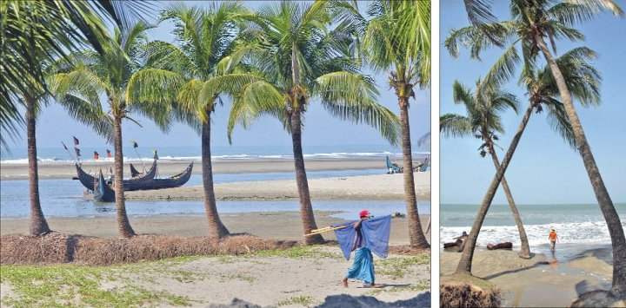

Slide 5
আবার আসিব ফিরে
জীবনানন্দ দাশ

Slide 6
শিখনফল
শিক্ষার্থীরা----
প্রকৃতির রূপবৈচিত্র কি তা বলতে পারবে।
আবৃত্তি দক্ষতা বৃদ্ধি পাবে।
বাংলার উৎসব, নদনদী, পাখি ও প্রকৃতি সম্পর্কে ব্যাখ্যা করতে পারবে ।

Slide 7
কবি পরিচিতি
জন্ম: ১899 খ্রি.
মৃত্যু: ১954 খ্রি.
কর্মজীবন: কবি,ঔপন্যাসিক ও গল্পকার
উল্লেখযোগ্য গ্রন্থ:
কাব্যগ্রন্থ:ঝরা পালক.রূপসী বাংলা,বনলতা সেন,সাতটি তারার তিমিরে.
উপন্যাস:মাল্যবান, জলপাই হাটি, প্রবন্ধঃ কবিতার কথা
ইত্যাদি
উপাধি:
প্রকৃতির কবি,
জীবনানন্দ দাশ

Slide 10
সরব পাঠঃ
৩/৪ শিক্ষার্থী কবিতাটি আবৃত্তি করবে।

Slide 17
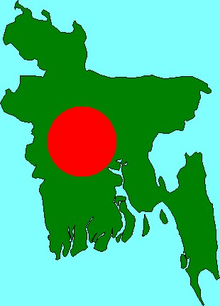
রূপসী বাংলা

Slide 19
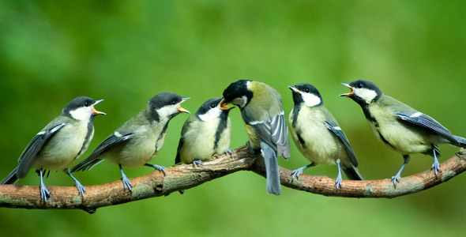
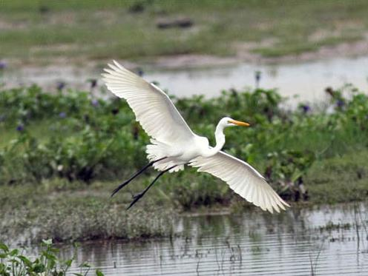
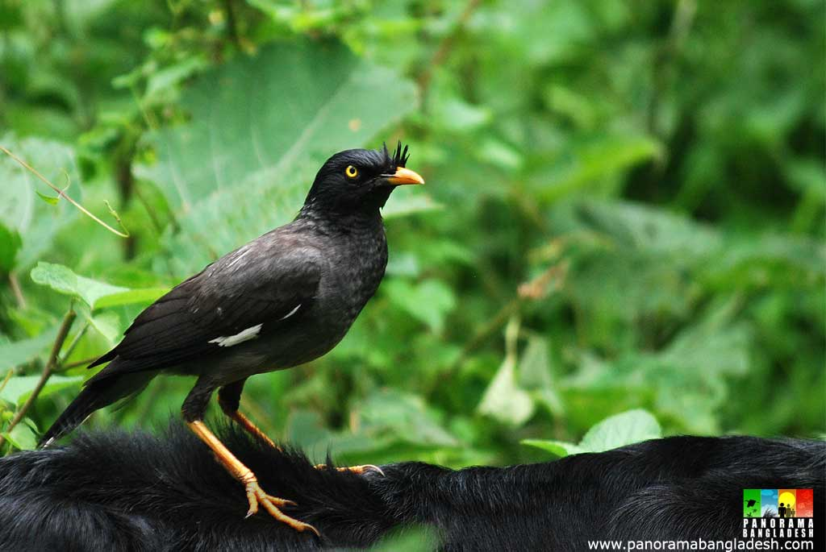
পাখপাখালির বাংলা

Slide 20
নবান্ন

Slide 21
জাতীয় পাখি

Slide 22
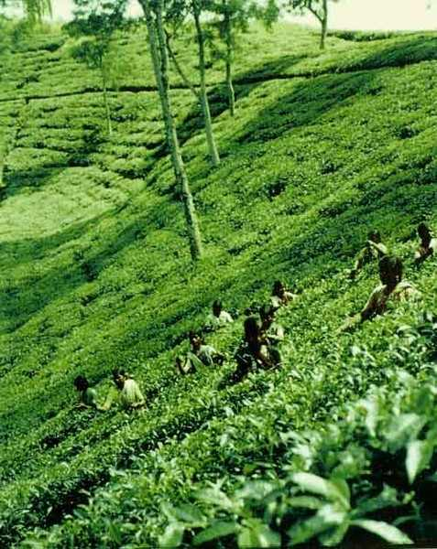
চা বাগান

Slide 23
দলীয় কাজ
দল নং ০১
কবি কার্তিকের নবান্নের দেশ বলতে কি বুঝিয়েছেন ?
দল নং ০২
কবি বাংলার প্রকিতির সাথে মিশতে চান কেন?

Slide 24
দলীয় কাজ উপস্থাপন ও ফলাবর্তন প্রদান।

Slide 25
মূল্যায়ন
কবি কত সালে জন্ম গ্রহন করেন?
কবি আবার কেন ফিরে আসতে চান?
কবিতায় উল্লিখিত নদীর নাম কী ?
কবির শেষ ইচ্ছা কী?

Slide 26
বাড়ির কাজ
আবার আসিব ফিরে-কবিতা অবলম্বনে বাংলার রূপবৈচিত্রের পরিচয় দাও।

Slide 27
ধন্যবাদ সবাইকে
সমাপ্ত

